Slide 1
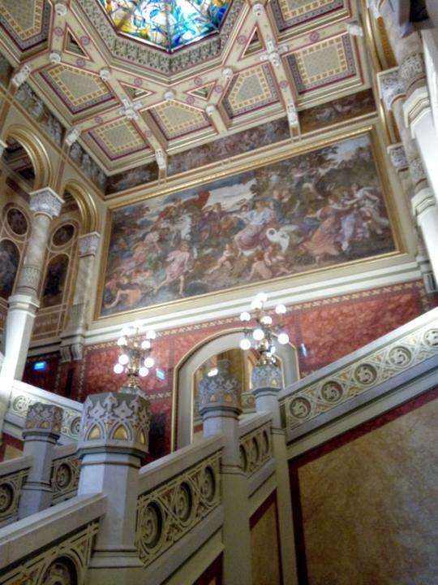
ROMANTIKA a MAGYAR ÉPÍTÉSZETBEN
19. század
2025szaju

Slide 2
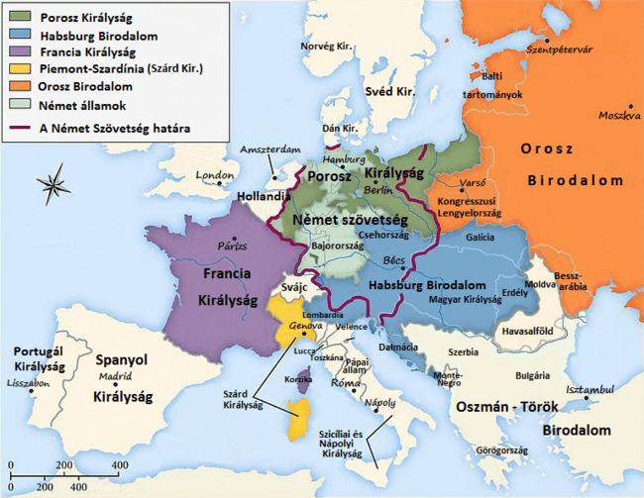
Európa a bécsi kongresszus után ( 1815 )

Slide 3
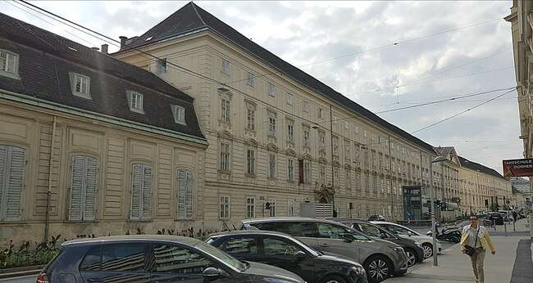
Bécsi Theresianum
1746
Festetics György
Szechenyi Ferenc
Keglevich János

Slide 4
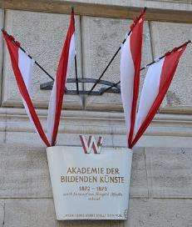
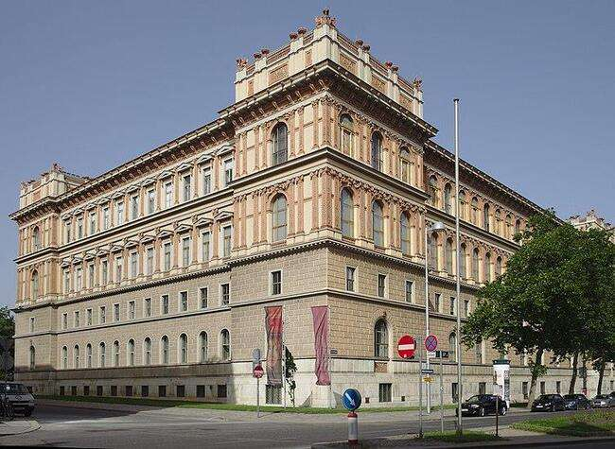
Pollack,
Schulek, Schulcz és Steindl
Barabás,
Borsos,
Fadrusz és
Lotz
1692

Slide 5
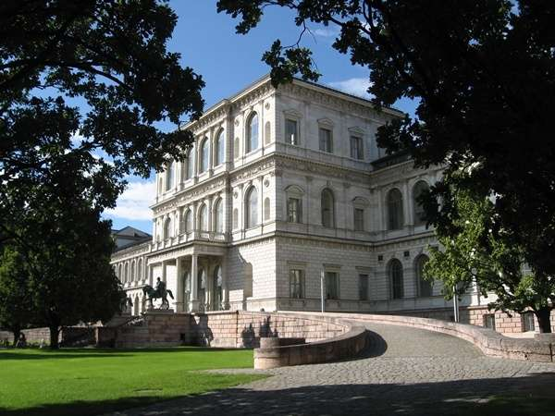
Müncheni
Képzőművészeti
Akadémia
Ybl, Feszl,

Slide 6
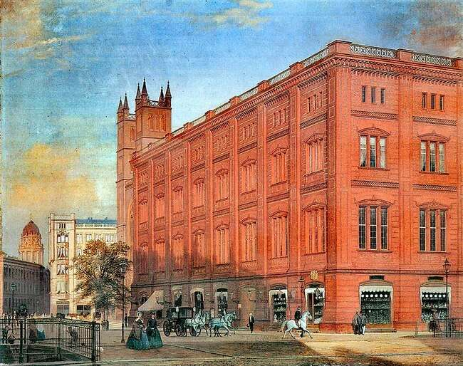
Berliner Bauakademie
1799. március 18-án alapította
III. Frigyes Vilmos király
1832 és 1836 között épült
Karl Friedrich Schinkel
Walter Grupius
Szkalnitzky Antal,
Hauszmann Alajos, Lechner Ödön és Pártos Gyula,

Slide 7
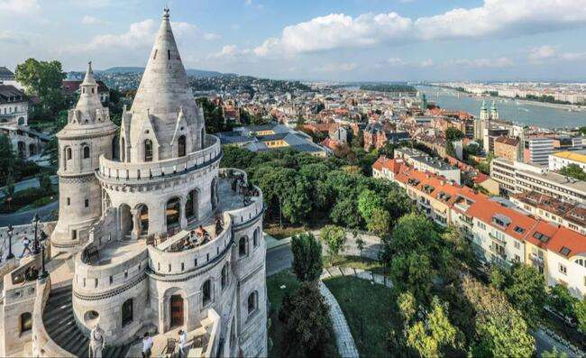
A hatóságok a céheket gyakran katonai egységekbe szervezték, rájuk bízva a városfal egy-egy szakaszának védelmét. Az ilyen falszakaszokat gyakran az azt védő (és megerősíttető) céhről nevezték el: ilyesmire utal Budán a céhrendszer letűnte után, 1872, eleve a várost díszítő elemnek épített Halászbástya neve is.

Slide 8
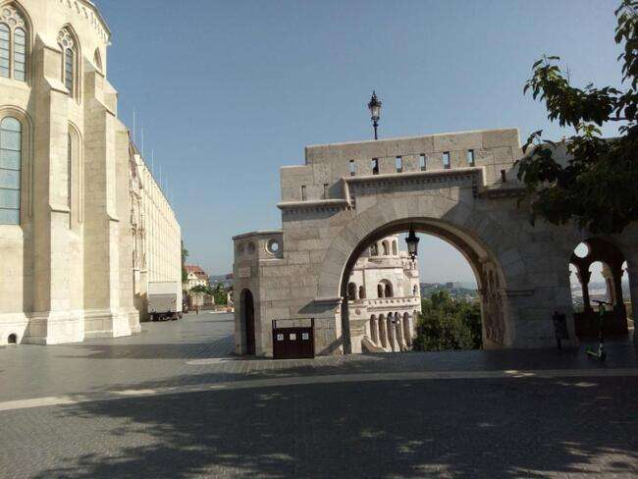
a magyar nemzeti romantikának építészeti megnyilvánulása

Slide 9
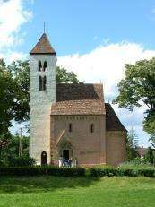
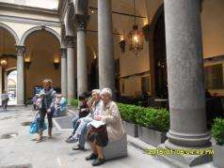
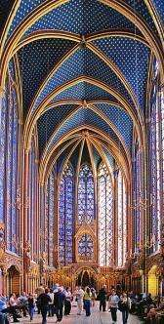
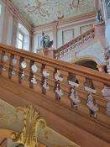
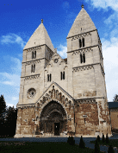
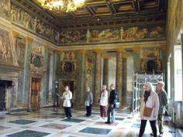
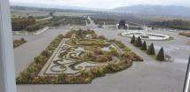
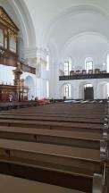
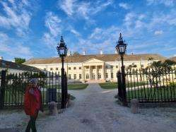
Csempeszkovács
Ják
Saint Chapelle
Strozzi
Farnesina
Schloss Hoff
Csákvár
Debrecen
Román
Gótika
Reneszánsz
Barokk
Klasszicizmus

Slide 11
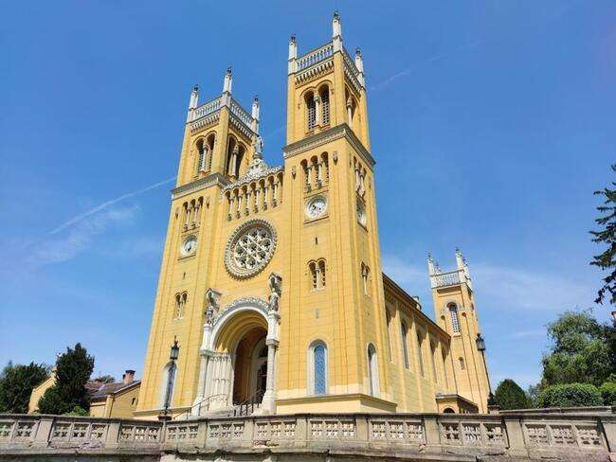
fóti katolikus templom
(1845-1855)
Ybl Miklós

Slide 12
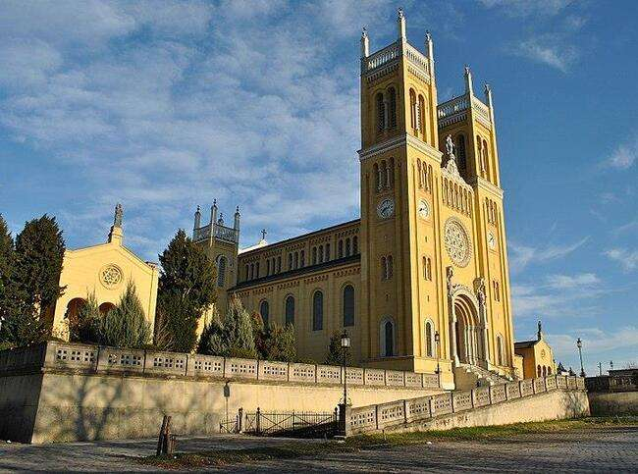
Plébánia és a hajdani iskola

Slide 13
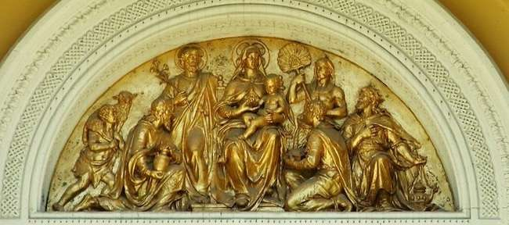
A kapu feletti timpanon Háromkirályok imádása domborművének kompozíciójára a teljes kiegyensúlyozottság és szimmetria jellemző: a Madonna középen trónol, tőle balra térdel az egyik napkeleti király és a vállán bárányt hozó pásztor, a másik oldalon a két másik király térdel; Mária és a gyermek Jézus bal oldalán áll Szent József, jobb oldalán pedig egy legyezőt tartó szolga. Szent József és a pásztor bevett motívuma a jelenetnek, a legyezőt tartó szolga viszont szokatlannak tűnhet: angyal vagy a királyok kíséretéhez tartozó fegyveres alak szokott még megjelenni a Háromkirályok imádása ábrázolásokon. A dombormű Josef Gasser (1816–1900) osztrák szobrász alkotása, ahogy a kapu két oldalán baldachin alatt álló magyar szent király szobra is.

Slide 14
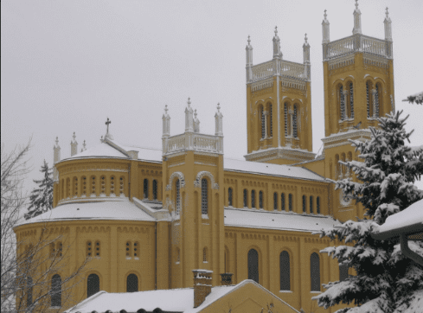

Slide 15
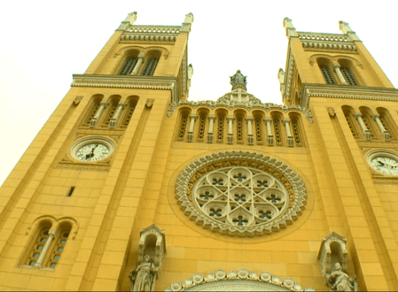

Slide 16
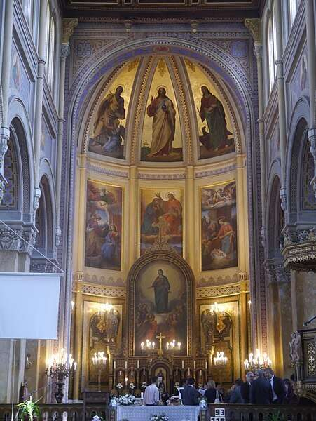
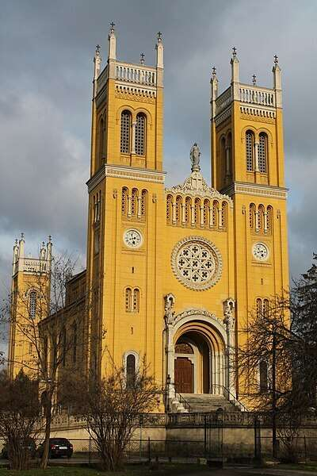

Slide 17
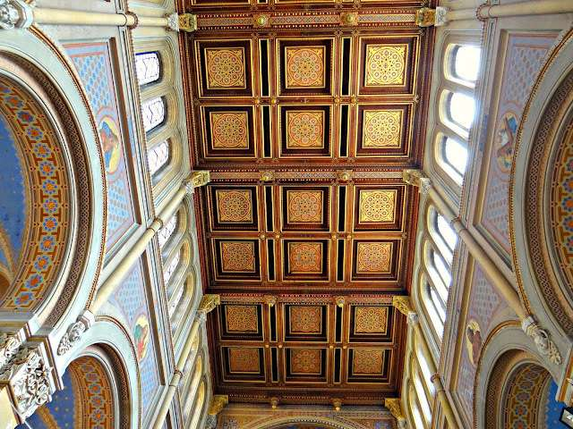

Slide 18
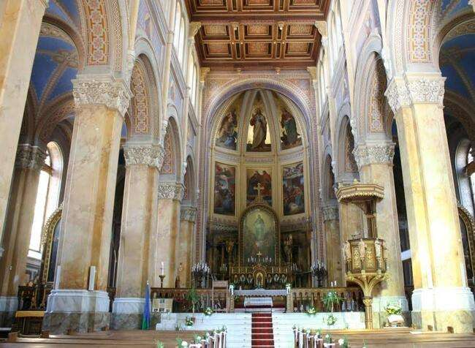

Slide 19
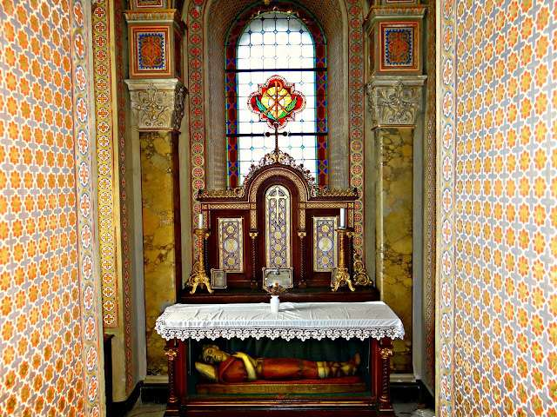
A jobboldali torony alatt lévő kápolnában van Szent Lucentius vértanú ereklyéje, egyházi tekintetben a templomnak ez a legnagyobb kincse.
A vértanú földi maradványait IX. Pius pápa ajándékozta a templomnak; személyesen ismerték egymást Károlyi István gróffal, s a pápa ezzel az ereklyével jutalmazta a hitért és a művészetekért egyaránt nagy áldozatokat hozó grófot.
Kupolája sztalaktitos,
cseppkőre emlékeztető,
Iszlám hatást mutat.

Slide 20
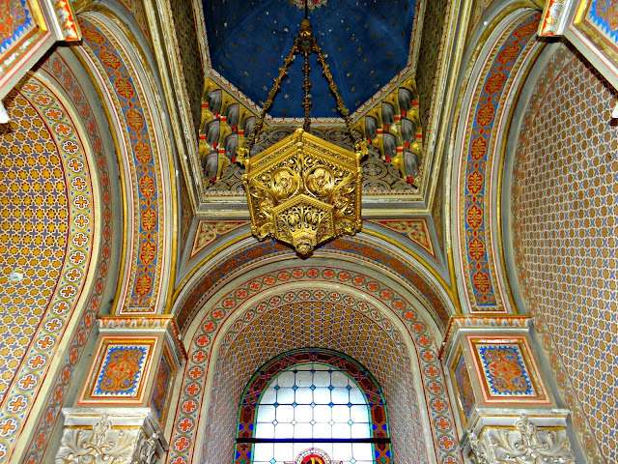

Slide 21
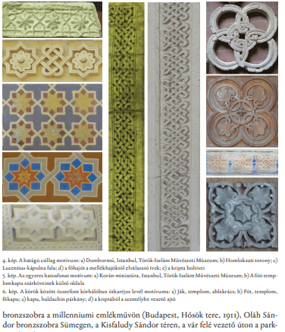
török
Korán
Ják

Slide 22
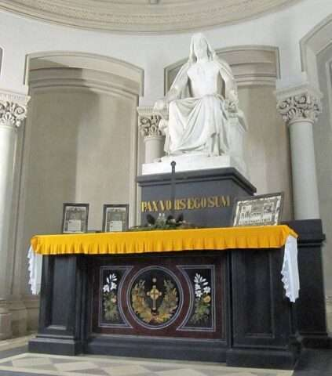
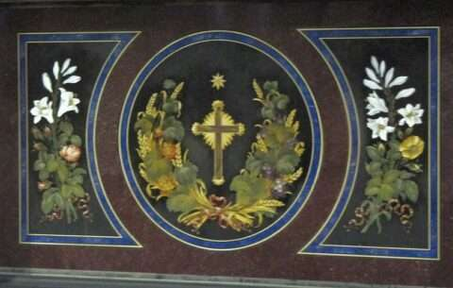
fekete márványoltár
Gaeteno Bianchini
(1807-1866)

Slide 23
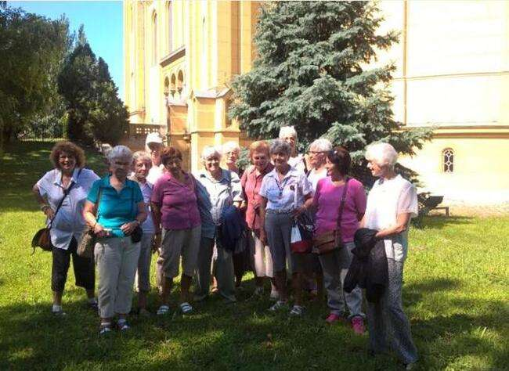
2017

Slide 24
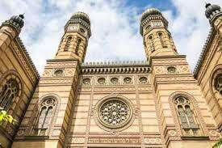
Dohány utcai Zsinagóga, Budapest 1854 és 1859
Európa legnagyobb és a világ második legnagyobb zsinagógája

Slide 25
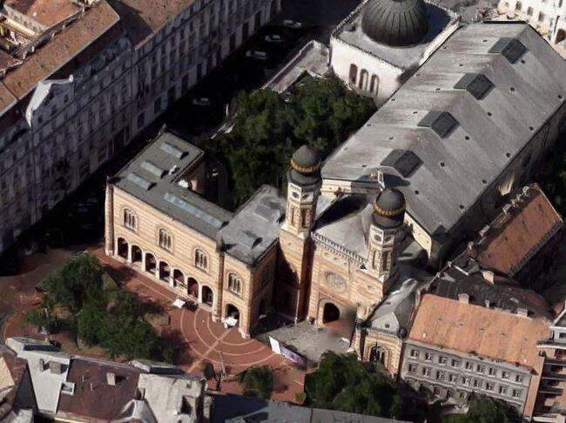

Slide 26
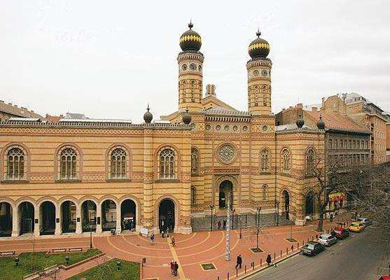

Slide 27
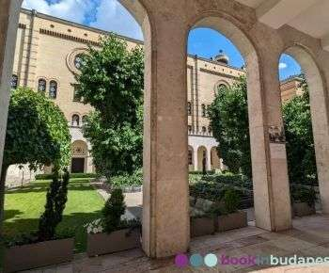

Slide 28
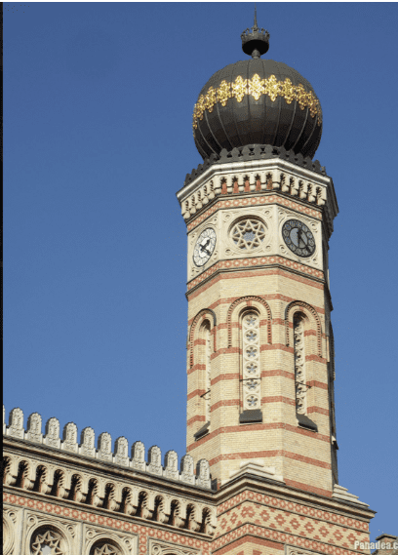
Ludwig Förster
osztrák építész
(1797 - 1863)
Feszl Frigyes,
Fessl magyar építész
(1821- 1884)
Lovag Wechselman Ignác
(1828- 1903)
Ő vezette a zsinagóga építését is
1854 és 1859 között.

Slide 29
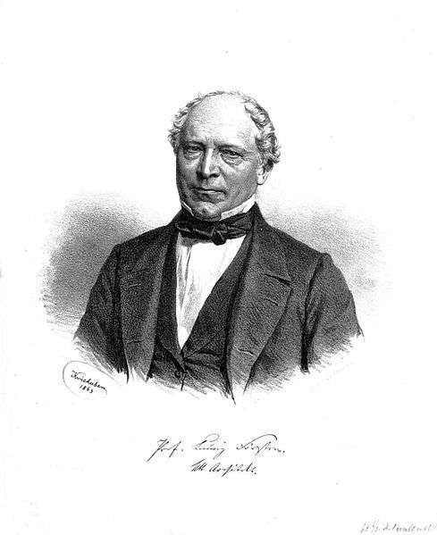
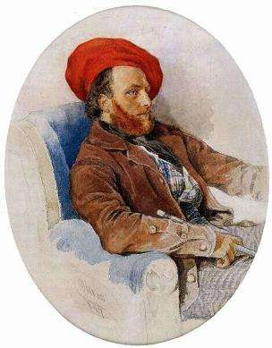
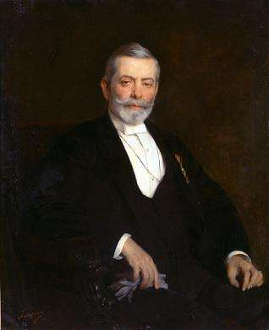
László Fülöp Elek
(1869 -1937)
Wechselmann Ignaz
portréja
1894
Olaj, vászon
104,2 cm x 84,3 cm
Magyar Nemzeti Múzeum
Josef Kriehuber
(1800. -1876)
Ludwig von Förster
1864
Sterio Károly
(1821 - 1862
Feszl Frigyes építész portréja.
1847
grafika

Slide 30
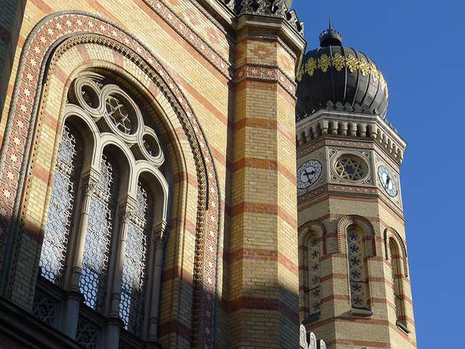

Slide 31
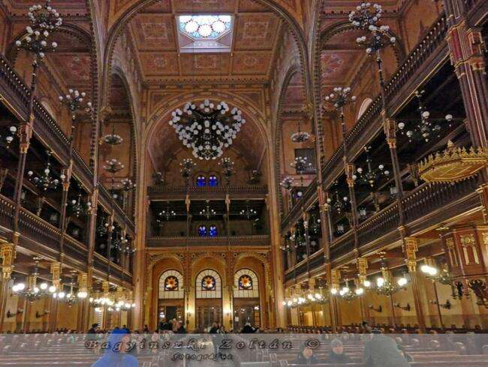

Slide 32
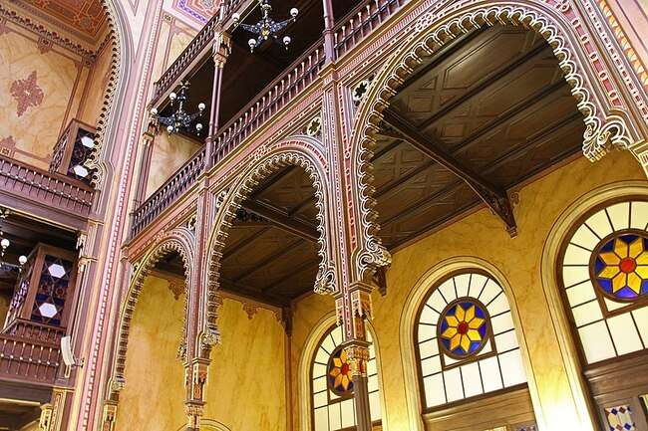

Slide 33
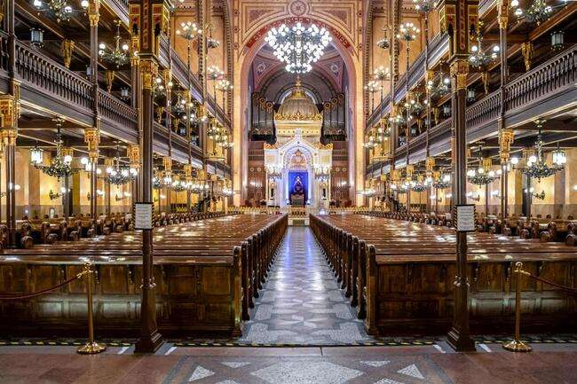

Slide 34
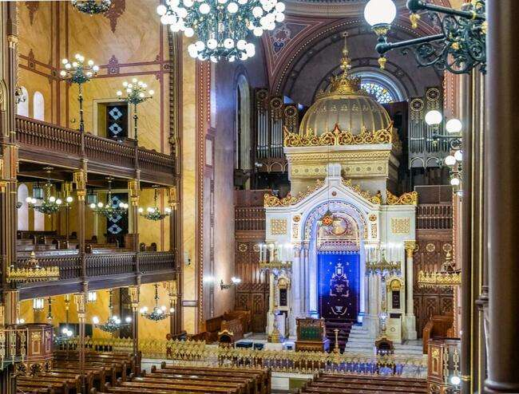

Slide 35
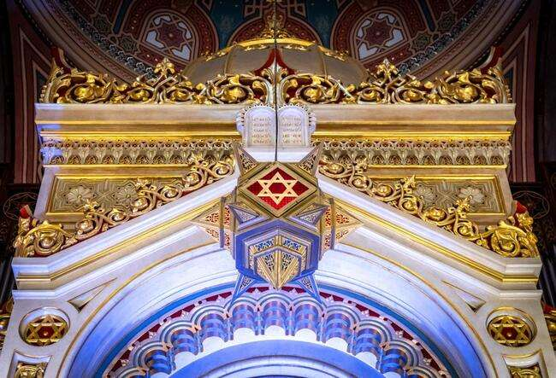

Slide 36
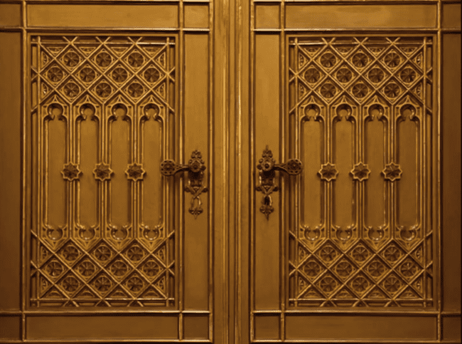

Slide 37
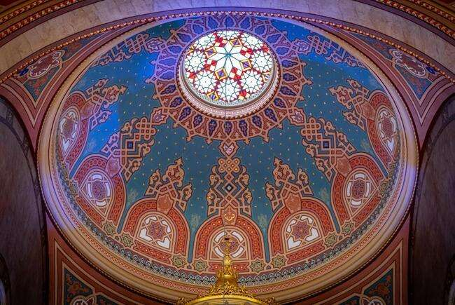
A frigyszekrény tetején egy díszes kupola látható,
Feszl Frigyes nevéhez fűződik (Fotó: Both Balázs/pestbuda.hu)

Slide 38
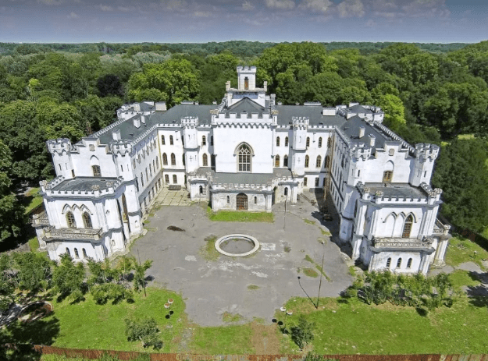
Zichy-Ferraris-kastély, Oroszvár, 1840-44; Franz Beer bécsi építész

Slide 45
Sir Francis Grant
(1803-1878)
Lady Charlotte Strachan
(1815-1851)
1840
Olaj, vászon
Szlovák Nemzeti Múzeum
Betlér

Slide 46
Koppay József
(Bécs 1859 - Gastein 1927)
Stefánia belga királyi hercegnő
(1864-1945)
olaj, vászon,
188 x 103 cm
Pannonhalmi Bencés Főapátság
gyűjteménye

Slide 47
Somlőszőlős Zichy kastély
Veszprém megye
Voyta Adolf (1834-1923)

Slide 52
Keglevich-kastély, Nagyugróc, 1844-50
Alois Pichl (1782-1856)

Slide 55
A palotából nyíilik egy ajtó a grófné nappali teremébe. A nappali terem után következik a grófné írószobája; a gróf remek arczképe Borsostól./1854 leírás/
https://www.artnet.fr/artistes/jozsef-borsos/gr%c3%b3f-keglevich-j%c3%a1nos-nepomuk-arck%c3%a9pe-1786-1856-ZlnnmoRnOJwuLS9RovyMxA2

Slide 56
martonvásári Brunszvik-kastély

Slide 57
Bajmóc vára
Hubert József (1846-1916)

Slide 58
Schachtner-ház, Budapest, Városmajor utca 24.
1847

Slide 61
Budapest, Király utca 47.
Pekáry ház 1848
Brein Ferenc /1817-1879/

Slide 65
Múzeum körút 7. Unger ház
Ybl Miklós, WágnerJános

Slide 66
A legfelső szint felett csillagdíszes romantikus pártázat látható:

Slide 67
A Magyar utcai kapuzat:

Slide 69
Wagner János türbét körülölelő villája egy 1907-es képeslapon – a sarokerkély előtt már ott a vadgesztenye
(Forrás: FSZEK Budapest-képarchívum)

Slide 70
Budapest Zichy Géza utca 10.sz.
László Fülöp-műteremház
Gyalus László(1865-1941)

Slide 71
László Fülöp, eredeti nevén Laub Fülöp Elek Pesten született, 1869. április 30-án. Édesapja, Laub Adolf női szabó volt. Laub Fülöp a budapesti Mintarajziskolában tanult, közben fényképészsegédként is dolgozott. A XIX. század második felének legelismertebb magyar festőművész-tanárai, Székely Bertalan és Lotz Károly voltak a mesterei.
Magyar Nemzeti Galéria
„A nagyvilág művésze vagyok…” László Fülöp (1869-1937)
C épület, I. emelet, Grafikai kabinet - 2019. szeptember 27. – 2020. január 5.

Slide 74
https://24.hu/kultura/2015/12/01/csodalatos-romantikus-varkastely-bujik-meg-a-a-varosliget-mellett/

Slide 75
2019.12.04.

Slide 77
Fotó: Zuglói lexikon
- a villa újkorában

Slide 79
A családi ház az elbontott szegedi vár vizes árkára épült, olcsó talajvizes telekre. Emiatt velencei módszerrel, facölöpökre állították, arra fagerendákat tettek, rájuk pedig egy méternél is magasabb téglafalakat emeltek. Így nem vizesedett föl az épület és szárazságban nem mozgott, nem repedezett szét – magyarázza a ház gondnoka-lelke, Tolnay József a boltíves pince szegletében. – Az oldalfal is méternyi vastag, a lent működő szénkereskedésbe a lőrésszerű ablakokon lapátolták le a tüzelőt. Manapság is átfolyik rajta a talajvíz, mert "szivárgó árkok" hálózzák be. A földszinti kiállító termek mögött katonás rendben sorakozik a fegyver-, zászló-, címer-, céhláda és térképraktár, leghátul a papírrestaurátor dolgozik. Az emeletre az eredetileg is napfénytetővel megvilágított főlépcsőházban megyünk fel. Az itteni kovácsoltvas korlátokat eredeti öntőformák alapján a szegedi vasöntödében öntötték újra.
A hajdani cselédségnek fenntartott szűk csigalépcsőn megyünk fel a padlásra. Nehéz vasajtaját hatalmas kulcs nyitja, mögötte újabb ipartörténeti remekmű tárul elénk: egyetlen szög nélkül, süllyesztve-csapolva ácsolták össze a tetőgerendákat, a kéményeket még itt is csúcsívesen vezették össze.

Slide 82
Feszl Frigyes, Fessl magyar építész, a magyar romantikus építészet egyik legjelesebb mestere
(1821-1884)
Feszl Frigyes
Önarcképe
1880 körül
Sárkányok szoborpár
1856, bronz
Feszl Frigyes
Schlick-féle Vasöntöde
A zsámbéki templom
romjai
1854
akvarell

Slide 85
A fiatal Feszl Frigyes
önarcképe
https://hely.hu/epitkezo-regi/Arck%C3%A9p/feszl-frigyes/

Slide 86
Akvarell, kartonra ragasztva, 35x53 cm

Slide 87
Pécs egyetlen izraelita vallású zsinagógája, ami 1868–69-ben épült Feszl Frigyes, Gerster Károly és Kauser Lipót tervei alapján romantikus stílusban,
a Kossuth téren

Slide 88
Oszvald-ház, Budapest Feszl-Gerster-Kauser társulás 1846-1864
Frohner Szálloda,
Nádor utca 22.

Slide 93
Lotz Károly freskók a Díszteremben három, 170x82 cm méretű Lotz olaj- vászonfestmény, Jupiter, Vénusz és Minerva

Slide 96
Feszl Frigyes be nem adott terve az Országház épületére
(Forrás: Építő Ipar, 1898. augusztus 31.)

Slide 97
Gróf Zichy Manóné síremléke a Kálvin téri református templomban 1854
Sírfülke: Feszl Frigyes
Szobrász
francia Raymond Gayrad
(1777–1858)

Slide 98
Nem pályatervről volt szó, hanem önálló megbízásról, miként egyidejűleg a már korábban is tervező Hild Józsefnek és 1853 végén Ludwig Försternek is egyedi megbízást adtak a Zsinagóga tervezésére

Slide 101
Pesti Vigadó 1859-1865 Feszl Frigyes

Slide 104
Donáth Gyula
(1850-1909)
Alexy Károly (1823-1880)

Slide 105
A koronás magyar címe, mellette Nagy Lajos (balra) és Mátyás fejszobrai. Marschalkó János készítette a főpárkány alatti frízmezőkbe a királyfej domborműveket
(Fotó: Both Balázs/pestbuda.hu)

Slide 108
vitézkötés

Slide 112
Egykoron nem a Dunára néző kapun léptek be az előkelő vendégek, hanem egyenesen ide érkeztek kocsival az épület közepébe, a lépcső aljába. Az egyik oldalhomlokzatán található kapun hajtattak be, majd kiszálltak, s a kocsi továbbgurult a díszes folyosón, ki a másik kapun. Az urak és hölgyek pedig felsétálhattak a pompás lépcsőn, Lotz Károly hatalmas képe alatt.
Ez volt az első, nem egyházi megrendelésre készült falfestmény, amely középületet díszített Pesten.
A témánál kikötés volt, hogy magyar regét kell választani, de az alkotó szeretett volna valami könnyedet és egyetemeset. Így esett a választás az Árgírus királyfi és Tündér Ilona mesére, mely más népeknél is megtalálható, s ezért néznek ki úgy a szereplők, mintha a görög mitológiából léptek volna elő.

Slide 115
LOTZ Károly: Tündér Ilona és Árgyélus királyfi találkozása
(részlet), 1865, Freskó, Pesti Vigadó, Budapest

Slide 116
Than Mór (Óbecse, 1828 – Trieszt, 1899) Attila lakomája
1870, olaj, vászon, 177 × 260 cm, MNG
Csemegetár

Slide 117
WAGNER Sándor: Mátyás király legyőzi Holubárt, Vigadó, Budapest

Slide 118
Lotz Károly
frízsora

Slide 120
Than Mór allegorikus nőalakjai
Mozaikszerű festés

Slide 122
A Vigadó nagyterme, 1893. Weinwurm Antal felvétele (Fotó: FSZEK Budapest-képarchívum)

Slide 126
KOMÁRIK DÉNES Feszi Frigyes
(1821-1884)
AKADÉMIAI KIADÓ. BUDAPEST
Tüskés Anna
A fóti plébániatemplom építészeti szerkezetének, szobrászati és díszítő elemeinek kapcsolata
https://vigado.hu/-/tortenetek-a-pesti-vigadobol-homlokzati-szobrok
osztrak_magyar
_felsooktatasi
_kapcsolatok.pdf

